Slide 1
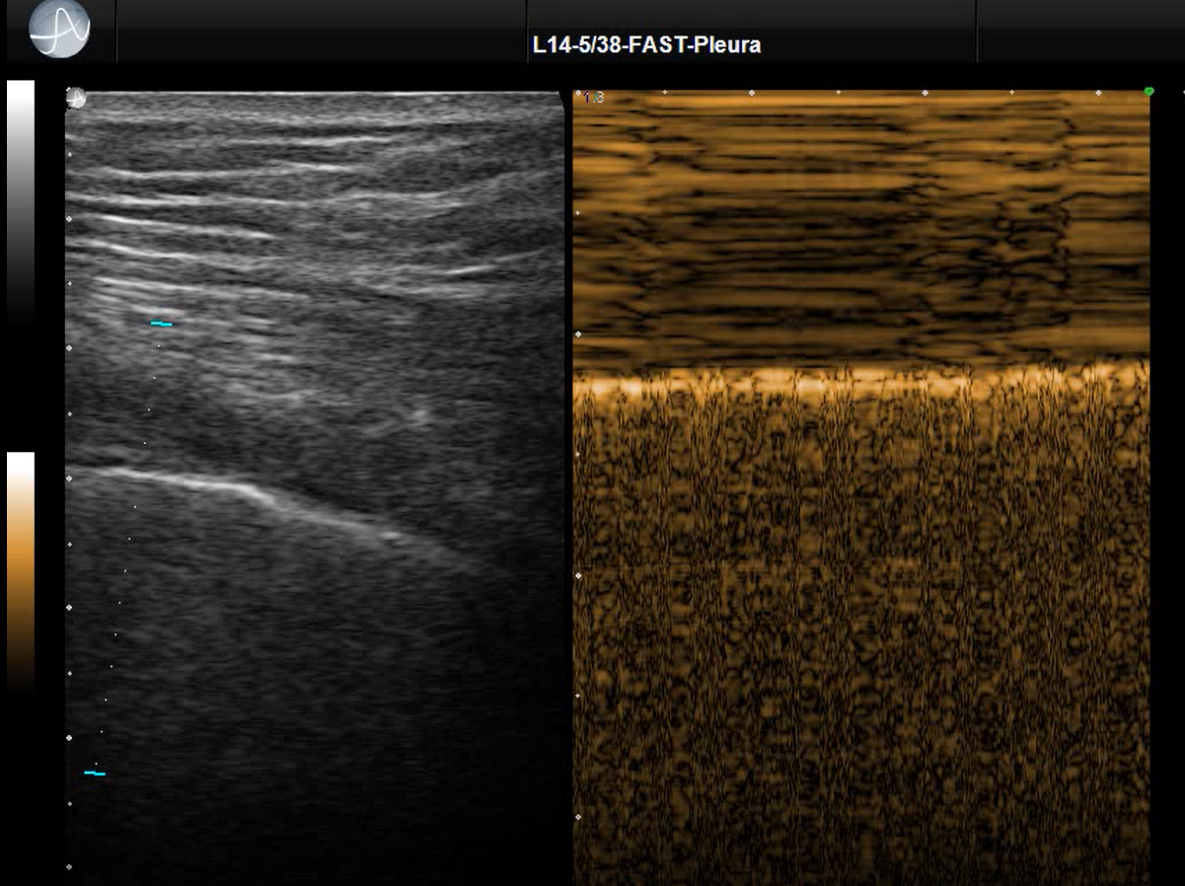

Ultrazvuková diagnostika PNEUMOTHORAXU

Slide 2
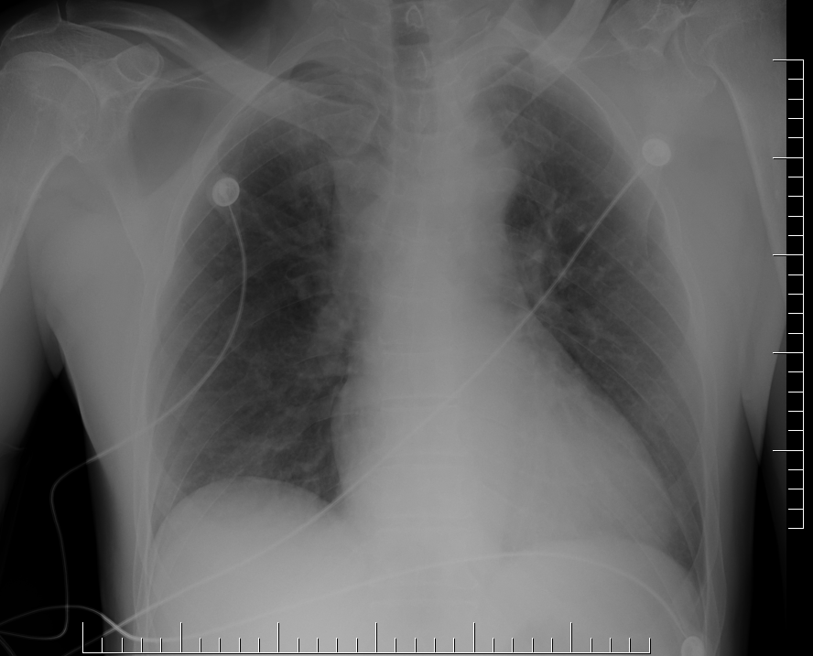

Slide 3
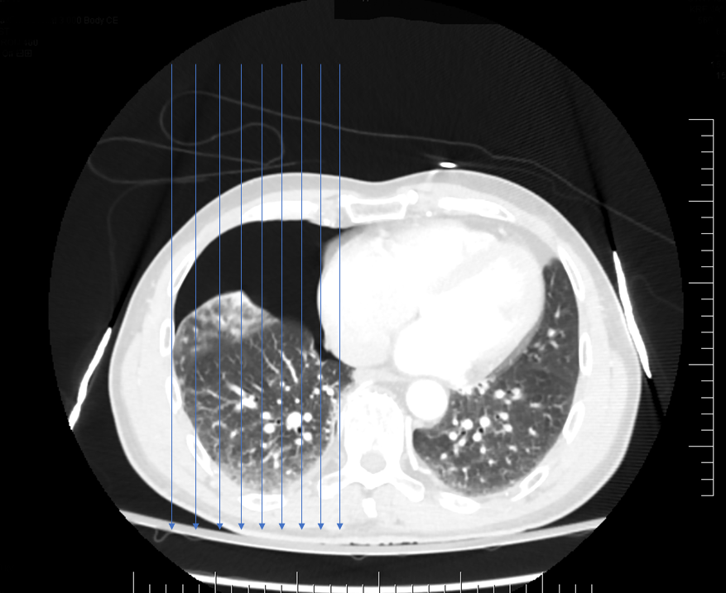

Slide 4
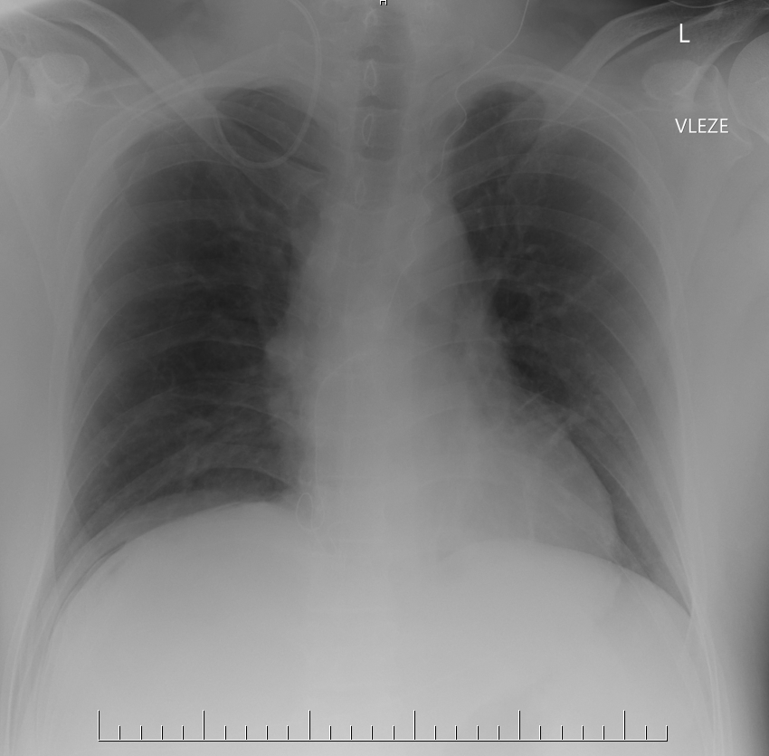

Slide 5
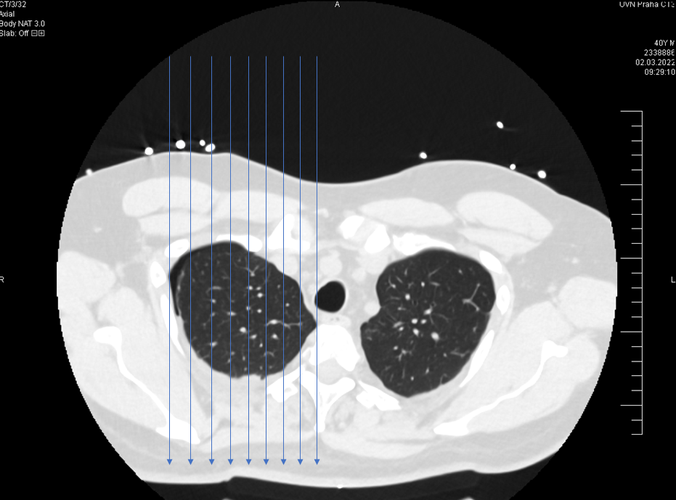

Slide 6
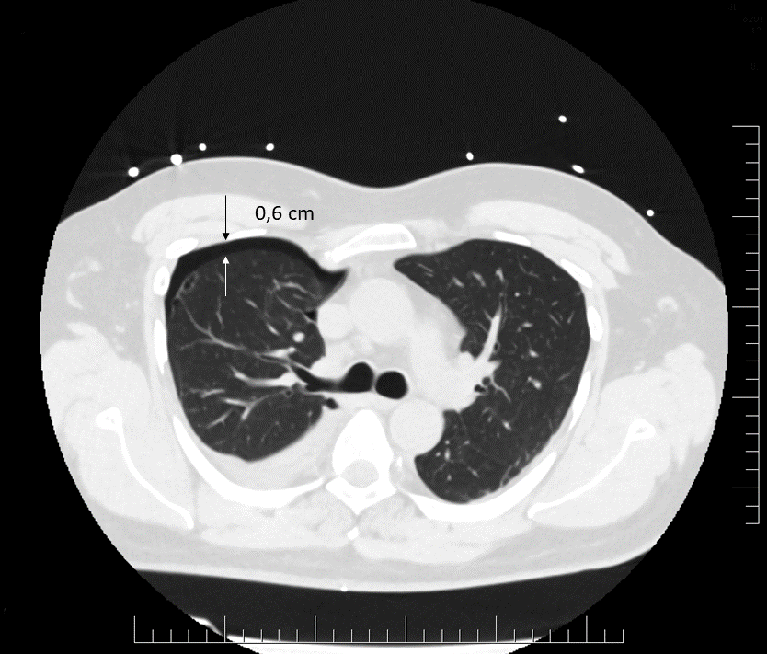
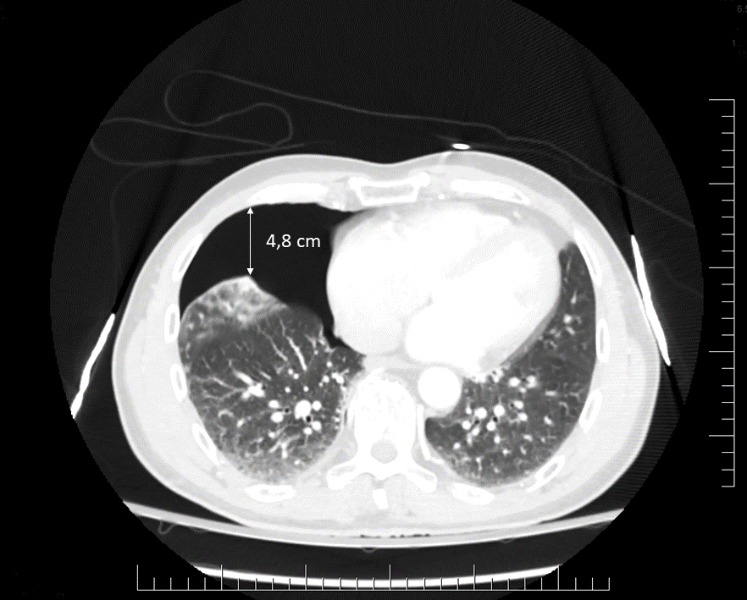

Slide 7
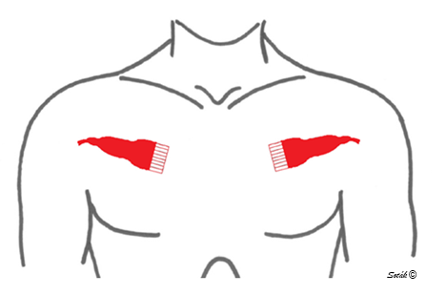

Slide 8
Normální nález
B-mode:
A-linie
„Lung sliding“
Kometky - “comet tails“
M-mode:
„Seashore“ znamení

Slide 9
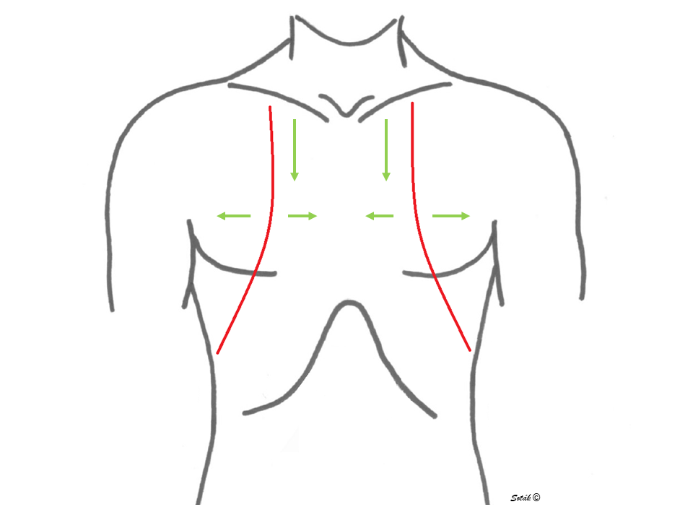

Slide 10
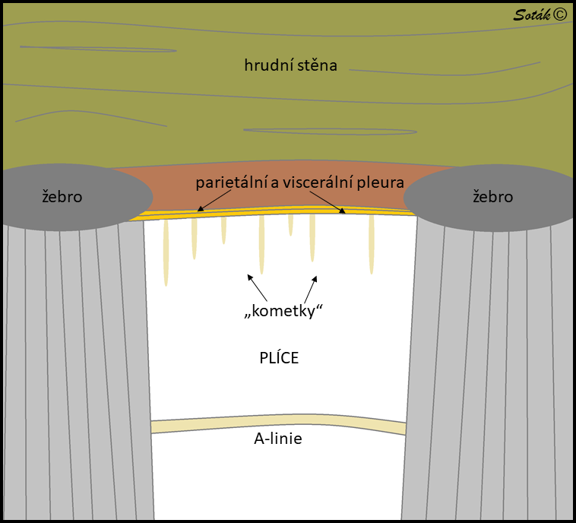

Slide 11
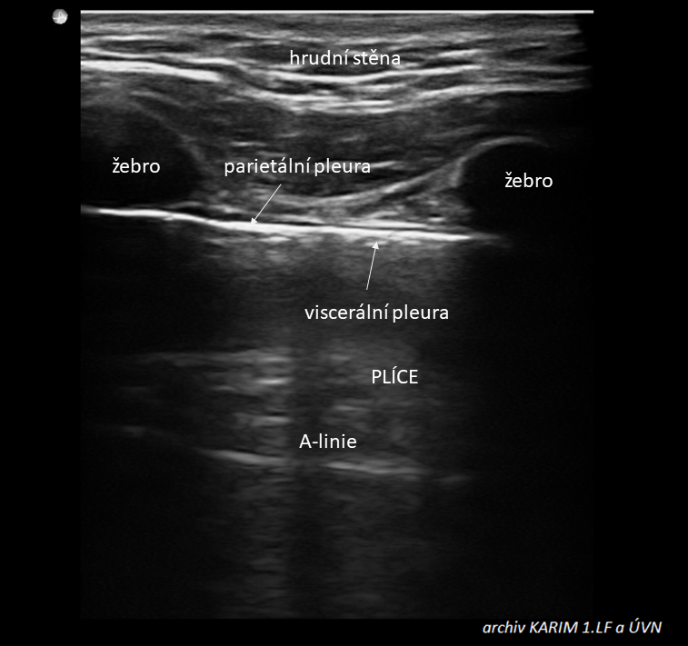

Slide 12
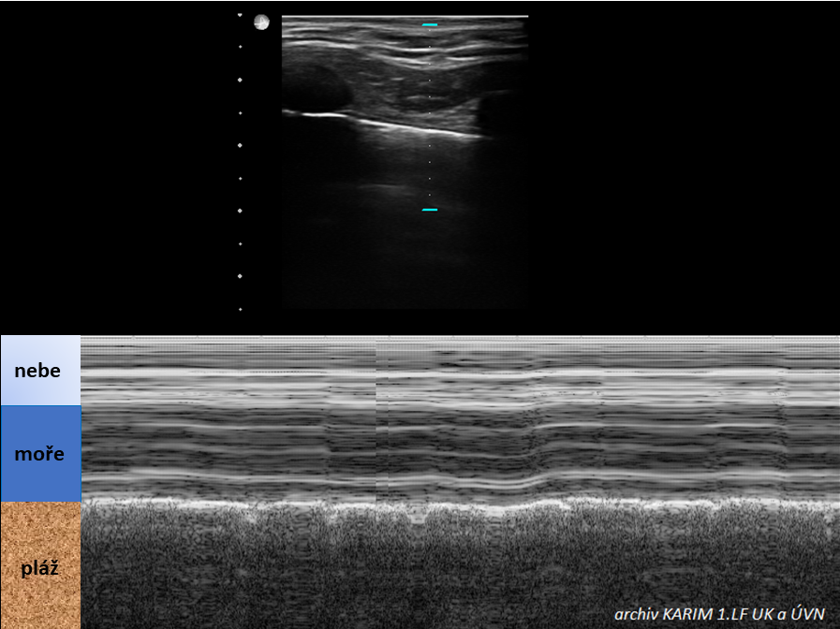

Slide 13
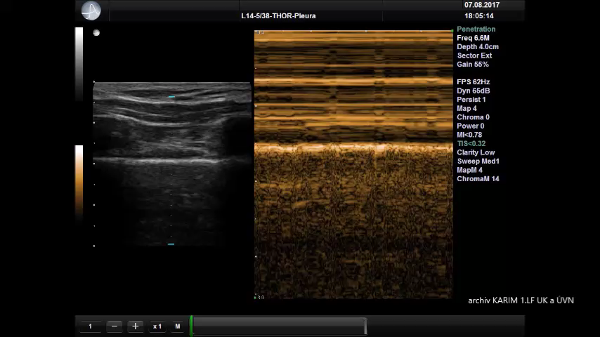

Slide 14
Pneumothorax
B-mode:
A-linie
Absence „Lung sliding“
Nejsou kometky - “comet tails“
„Lung point“
M-mode:
„Barcode“ znamení

Slide 15
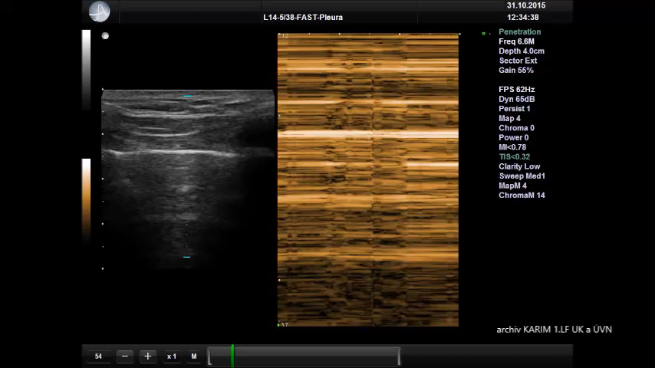

Slide 16
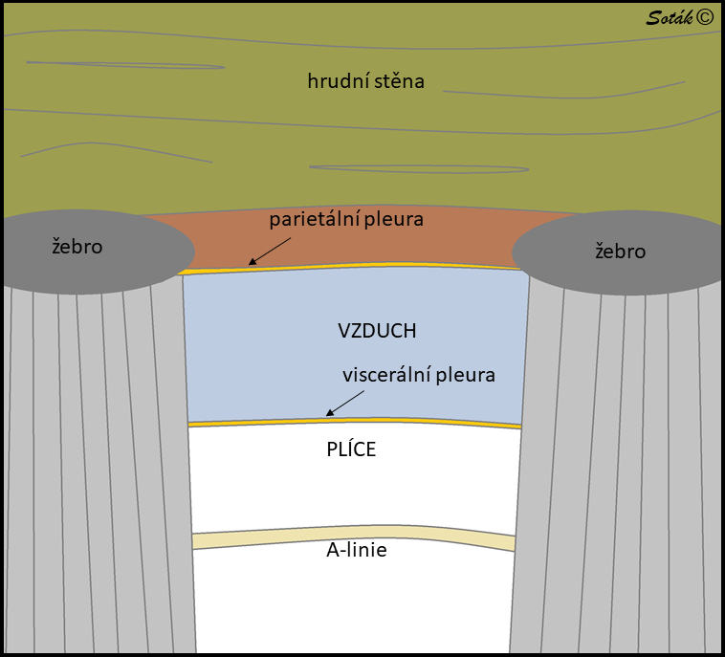

Slide 18
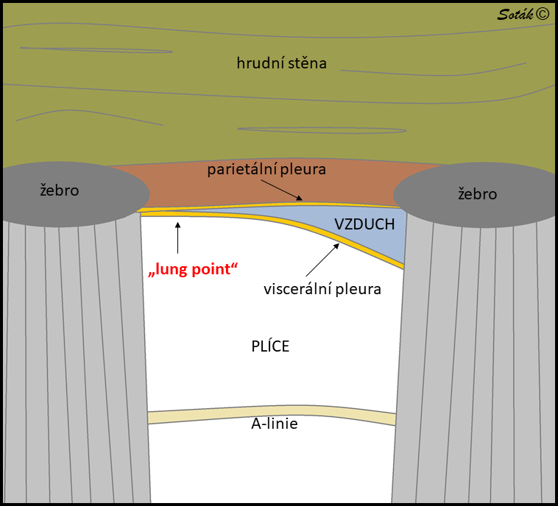

Slide 19
